Slide 1
Octavo Semestre
Practicante

Slide 2
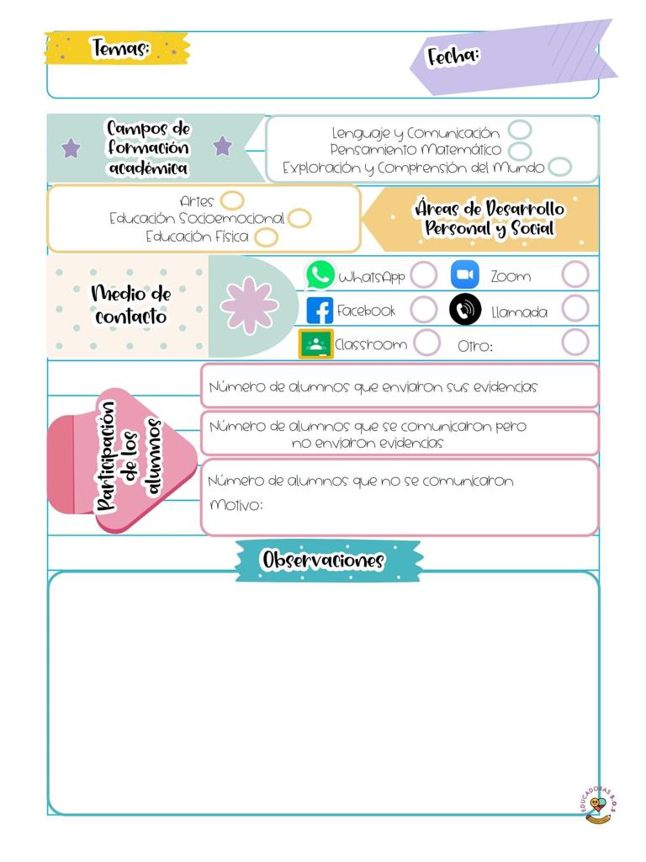
Diario de la alumna
J.N. María L. Pérez de Arreola
2° C y 3° Sección B
Educadora practicante: Jimena Guadalupe Charles H.
04 de Marzo de 2021
8 alumnos de 2º y 9 alumnos de 3º(Conexión a través de Zoom).
21 Asistencia por medio de WhatsApp.
Las evidencias se envían los días viernes en la plataforma de Facebook.
Antes de las sesiones virtuales, algunos alumnos se comunicaron para informar que no asistirían a la clase por problemas de salud, afortunadamente ya acudieron a revisión médica.
La clase de hoy me pareció muy divertida, los niños estaban expectantes, y siguieron todas las indicaciones dadas.
En la reunión de 3º volvimos a entrar al mismo link, para culminar el cierre de la actividad y dar las últimas indicaciones.

Slide 3
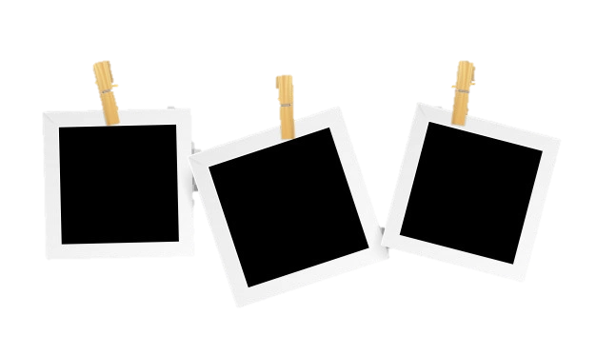
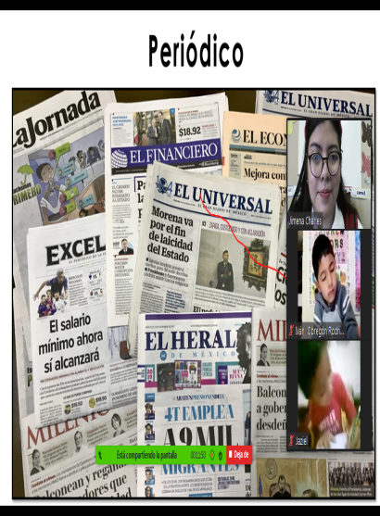
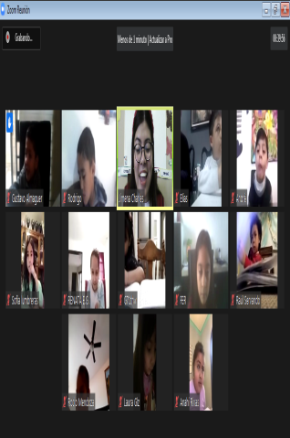
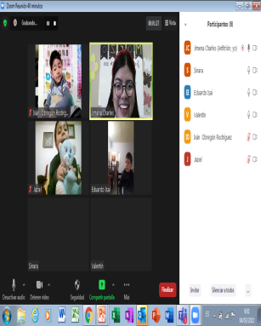
De la intervención de la clase virtual reflexiona acerca de:
¿Cómo desarrollé la clase?
Considero ambas clases contaron con buena organización, he notado una diferencia en comparación con las prácticas anteriores, ahora los niños de tercer grado han estado más participativos y curiosos, de igual forma, se conectan puntualmente, los niños de segundo son activos, reaccionan de inmediato a los propuestas de actividades, sin embargo, su asistencia ha sido menor a los meses previos. Se desarrollaron los tres momentos de la actividad, me mantengo entusiasta, y trato de hacer variados tonos de voz, con el fin de motivar al grupo.
¿Qué mejoras puedo realizar? Implementar nuevas estrategias de participación, que involucren a padres de familia según la disponibilidad de su horario, y que de ésta manera no se generen alumnos en situaciones de rezago, quizá no se logre abarcar la atención de todo el grupo, pero sí mantener a la población que ha estado desde un principio, agregué una actividad en la propuesta de planeación de la próxima semana, enfocada a ello.
Señalar y describir cómo se realizó la evaluación del aprendizaje esperado: La evaluación del aprendizaje esperado se realizó con las respuestas de los alumnos a los cuestionamientos planteados, también al externar sus puntos de vista referentes a los medios de comunicación, si los conocían, en dónde se usan y cuál es su función, se usó el instrumento de evaluación continua, además volví a observar los vídeos de las clases para tomar apuntes de lo que pudo pasar desapercibido.
Fotografías

